Slide 1
АНСОО ЦСО «КАК ДОМА»
ОТЧЁТ
ЗА 2024 ГОД

Slide 2
РЕЗУЛЬТАТЫ РАБОТЫ ЗА 2024 ГОД
Количество обслуженных клиентов за год 123 человека
Предоставлено услуг всего 805788
из них:
социально-бытовых: 704999
социально-медицинских: 100001
социально-педагогических:788

Slide 3
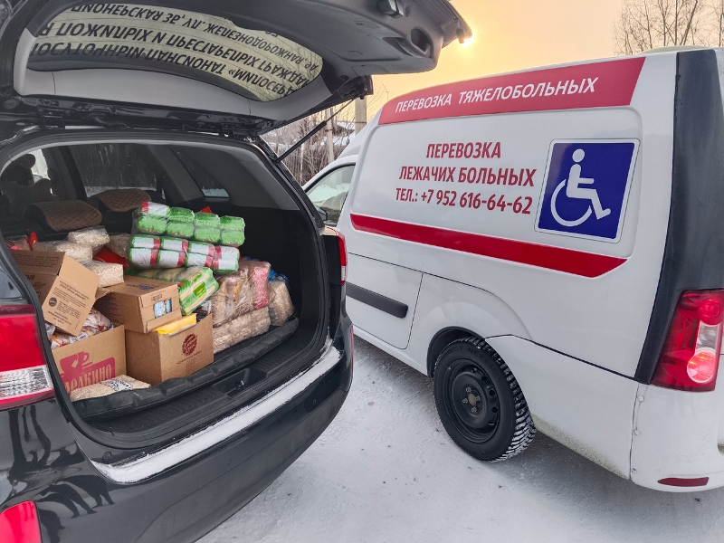
Благотворительность
В 2024 году мы участвовали в акции Кризисного центра «Колыбель» «Корзина добра». Благодаря этому, была предоставлена помощь подопечным кризисного центра и нуждающимся.

Slide 4
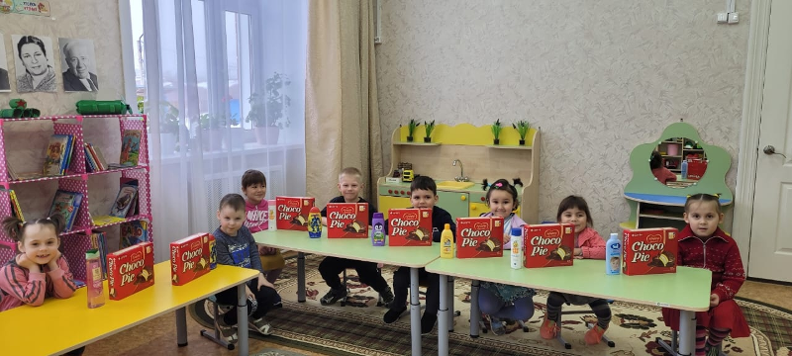
Благотворительность
В 2024 году мы сотрудничали с СРЦ для несовершеннолетних Братского района» (п. Зяба).
К 23 февраля и 8 марта отправили сладкие подарки детям.

Slide 5
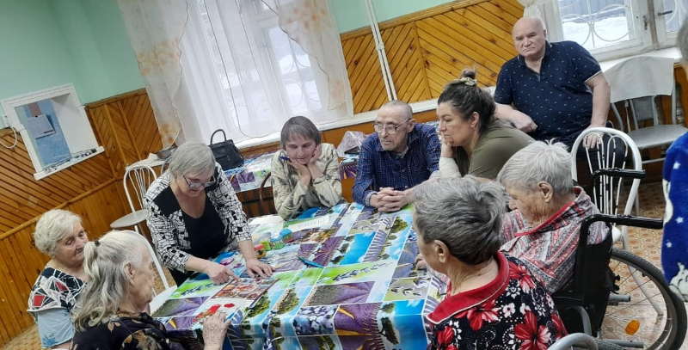
ДОСУГ
Совместно с Ткачук Ольгой Юрьевной, волонтёром движения «Армия добра по-Братски», проводили увлекательные занятия по укреплению памяти для наших проживающих.

Slide 6
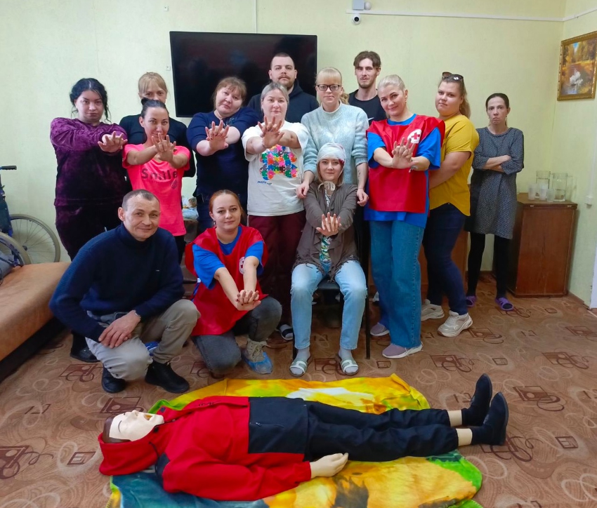
ОБУЧЕНИЕ
Совместно с «Общероссийской общественной организацией «Российский Красный Крест» проводили мастер-класс с сотрудниками по закреплению навыков оказания первой помощи.

Slide 7
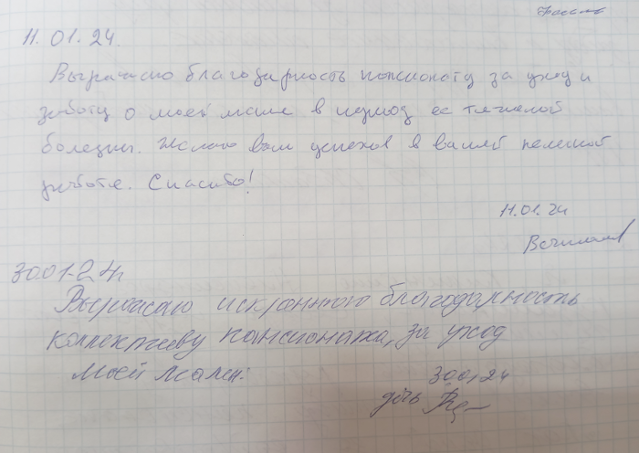
ОТЗЫВЫ О НАШЕЙ РАБОТЕ

Slide 8
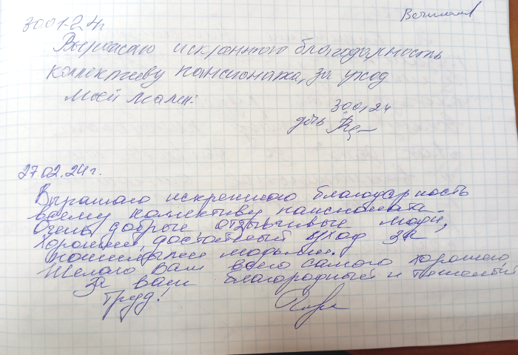
ОТЗЫВЫ О НАШЕЙ РАБОТЕ

Slide 9
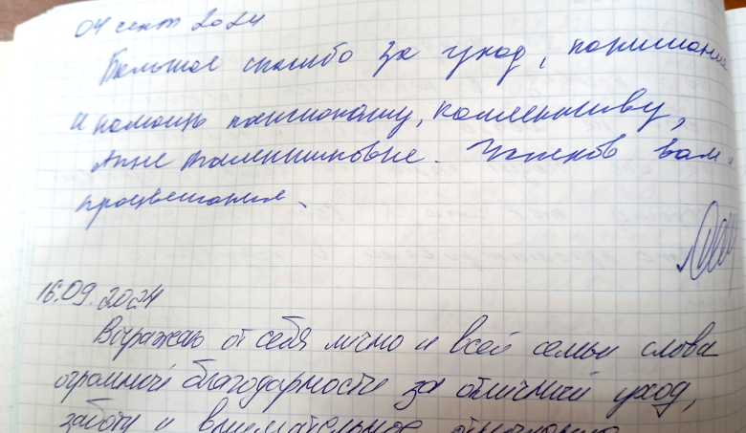
ОТЗЫВЫ О НАШЕЙ РАБОТЕ

Slide 10
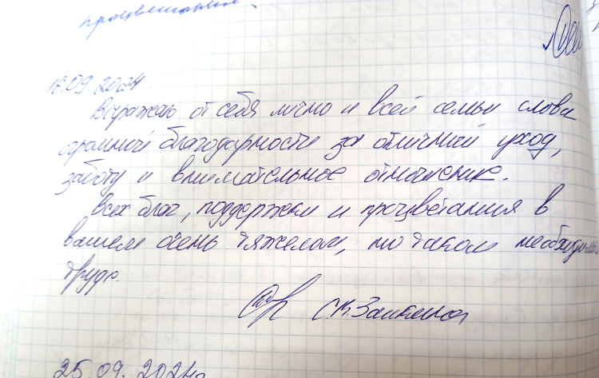
ОТЗЫВЫ О НАШЕЙ РАБОТЕ

Slide 11
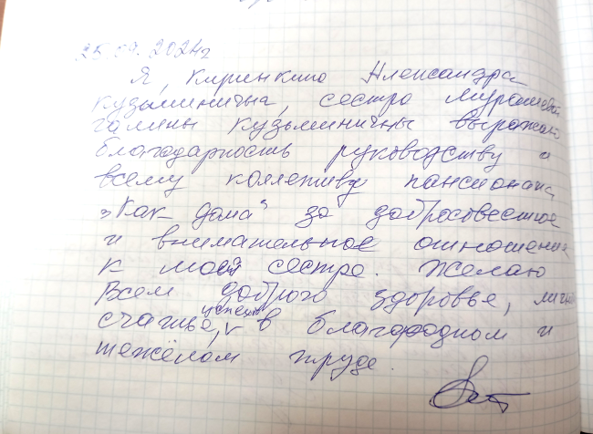
ОТЗЫВЫ О НАШЕЙ РАБОТЕ

Slide 12
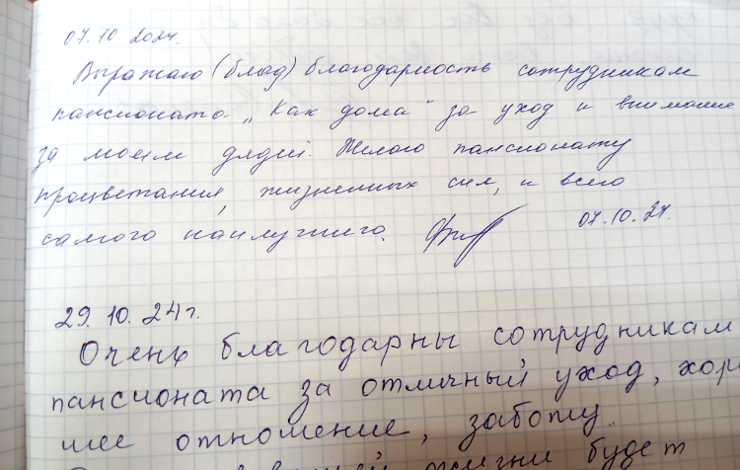
ОТЗЫВЫ О НАШЕЙ РАБОТЕ

Slide 13
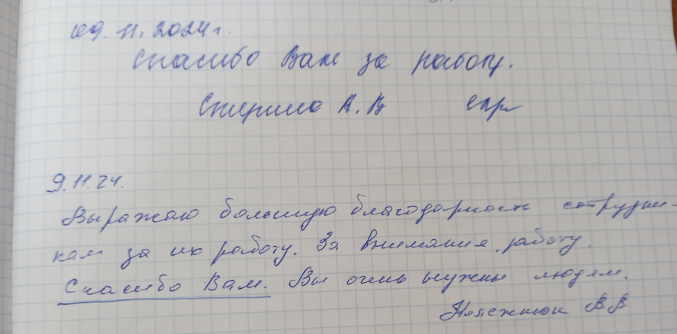
ОТЗЫВЫ О НАШЕЙ РАБОТЕ

Slide 14
МЫ РАДЫ ВИДЕТЬ ВАС ПО АДРЕСУ: г. БРАТСК ул. ПИОНЕРСКАЯ, 3Б; п. ОСИНОВКА ул. ЖЕЛЕЗНОДОРОЖНАЯ, 9А тел. 8-902-179-62-37 эл. почта: cso4506@mail.ru наш сайт: anoruth.ru

